Slide 1
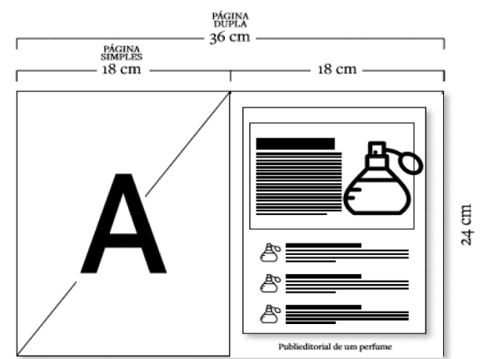
GUIA DE PERFUMES
| Renata Aschar
| Edição especial mala perfumada 2025
1 página de Avon (parte de dentro da contra capa - folha de rosto). Dimensões da página na imagem ao lado.
Não está contemplado hot stamping. Porém, agência vai imprimir com tinta dourada, então podemos considerar algo impresso no dourado como uma 5ª cor.

Slide 2
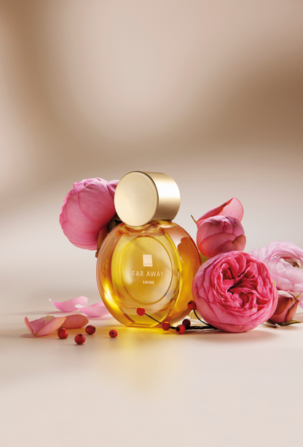
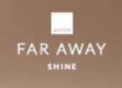


| BRIEFING
PERFUMARIA INTERNACIONAL AVON
A história da Avon começou com perfumes! De lá para cá, seguimos inovando com a missão de democratizar o acesso à perfumaria de qualidade internacional com fragrâncias criadas por perfumistas renomados, utilizando ingredientes nobres e reconhecidos mundialmente.
Diagramar textos e asseats para que a página fique mais aspiracional possível. Avaliar necessidade de diminuir texto. Fazer sugestão.
Avaliar onde podemos usar a cor dourada para ficar aspiracional.
LINK IMAGENS: https://drive.google.com/drive/u/0/folders/16zhTqB9_6pcGjHzeOqs2nrHzc7a5V3P0
FONTE: LATO
Celebre o seu brilho extraordinário com
Far Away Shine!
ADOCICADO GOURMAND
Perfume requintado que vai iluminar o seu mundo. Combina notas de pimenta-rosa com a rara rosa Ispahan e o poder da baunilha imperial.
Avon Far Away Shine conquistou o segundo lugar no prêmio internacional Global Makeup Awards 2024 como uma das melhores fragrâncias femininas. O concurso avaliou mais de 450 produtos ao redor do mundo.

Slide 3
| BRIEFING
Chamada (header) e texto sub aspiracionais reforçando diferenciais e credenciais da perfumaria internacional Avon. No texto sub trazer breve recorte sobre a Avon ter nascido através de um perfume e do quanto essa categoria é icônica para marca.
Foto shine (com ingredientes) com breve descrição do olfativo e qualidade dos ingredientes
Menção e aplicação do selo do prêmio conquistado pela fragrância em 2024.Aqui mais detalhes sobre o prêmio: https://marcasmais.com.br/minforma/noticias/marketing/far-away-shine-da-avon-ganha-premio-internacional-de-cosmeticos/

Slide 4
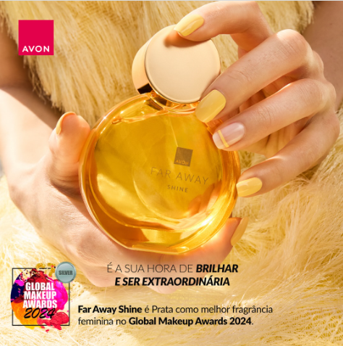
| BRIEFING
Avon Far Away Shine conquistou o prêmio internacional Global Makeup Awards 2024 como uma das melhores fragrâncias femininas.

Slide 5
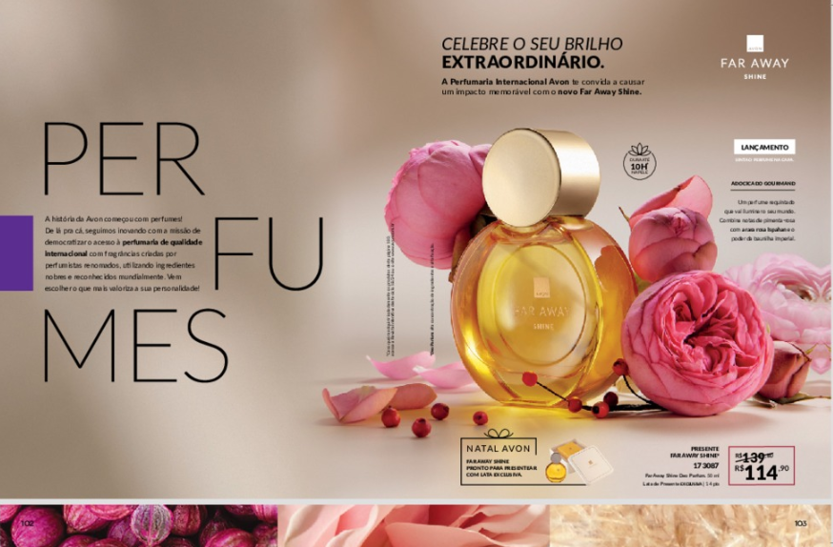
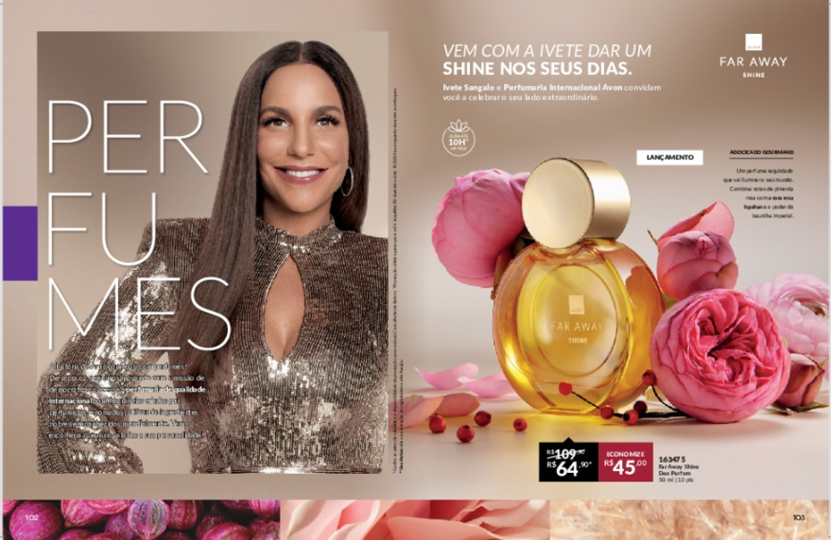
| INSPIRAÇÕES REVISTA PERFUMARIA AVON

